Slide 1
暑期第七週進度報告
報告者：林廣學
2013 / 08 / 13

Slide 2
上禮拜在…….
讀取NFC tag技術研讀(OK囉~!!)
下載教材的部分已填上code，這部分的UI加了ProgressDialog

Slide 3
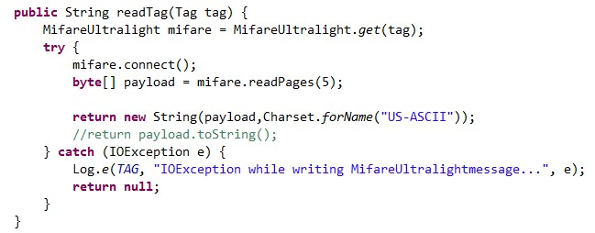
讀取NFC tag

Slide 4
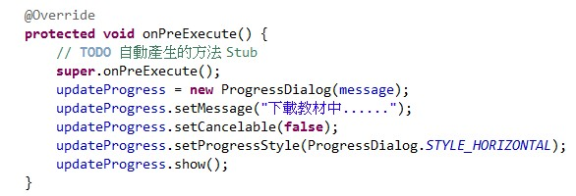
下載教材----加上ProgressDialog
在doInBackground()方法裡呼叫PublishProgress(value)來更新下載進度

Slide 5
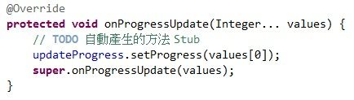
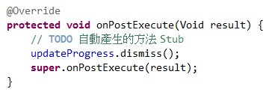
下載教材----加上ProgressDialog

Slide 6
Live Demo

Slide 7
下禮拜要做……
將下載教材的部分在作架構上的修改(傳SQL語法的data到server端的PHP檔)
將NFC的測試改成專題所需
後端server建置(協助迺元&佩蓉)

Slide 8
Thank you for your listening~!!

